Slide 1
BBDD de Derecho
https://www.udc.es › biblioteca

Slide 2
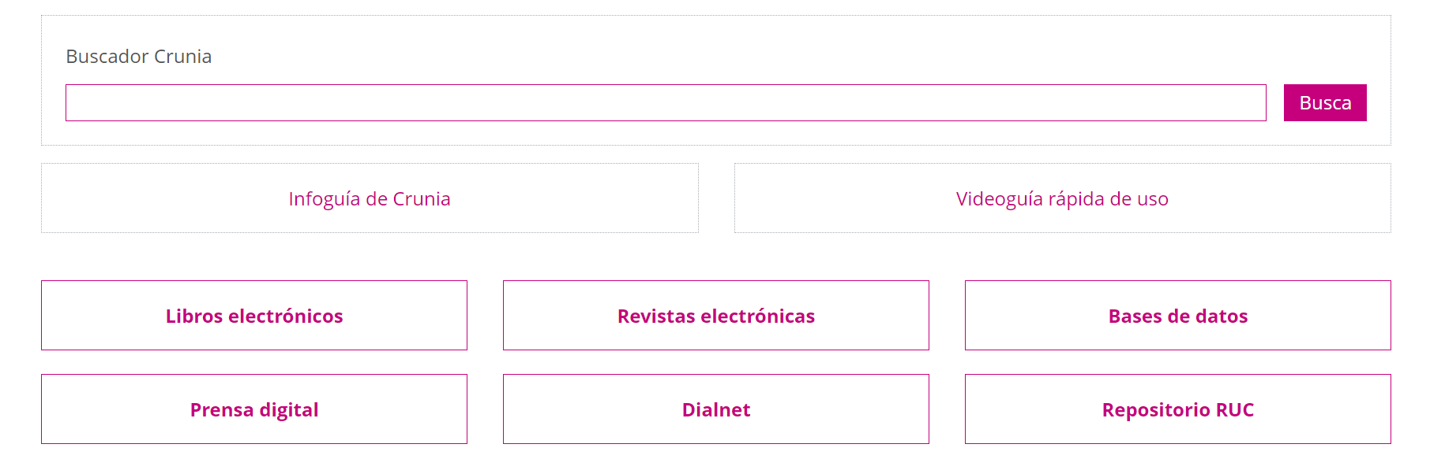

Slide 3
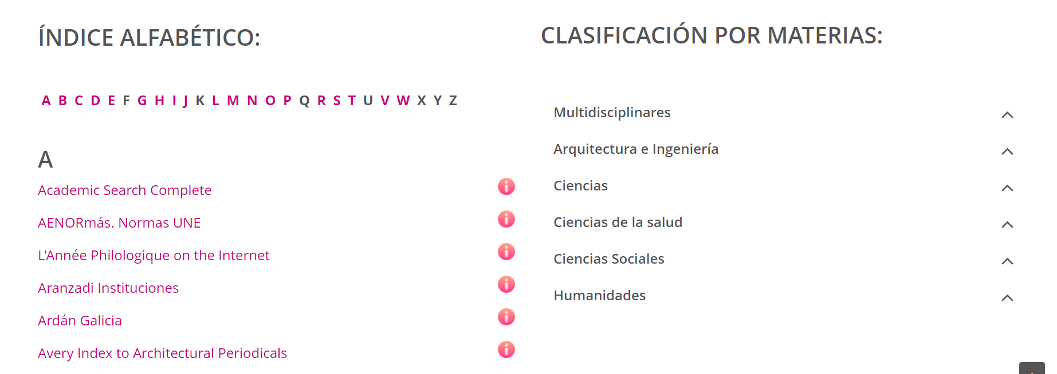

Slide 4
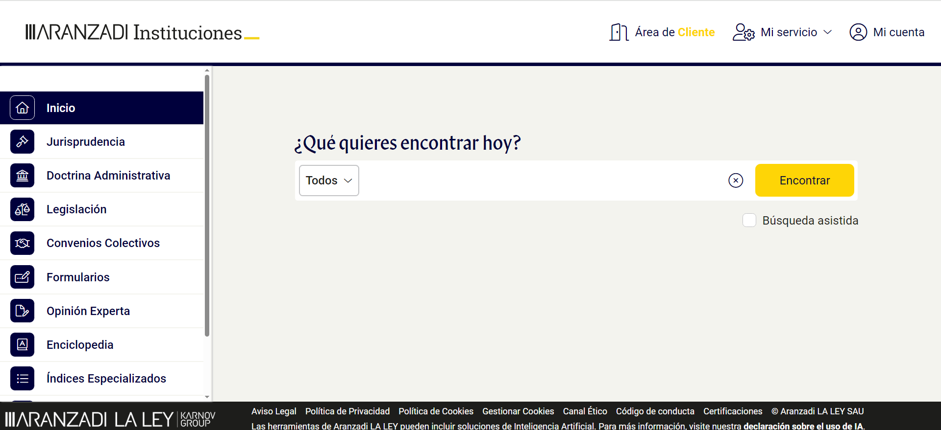

Slide 5
Buscar en bruto produce mucho ruido, es decir, demasiados resultados inútiles.
Es más recomendables ir filtrando antes de lanzar una búsqueda.

Slide 6
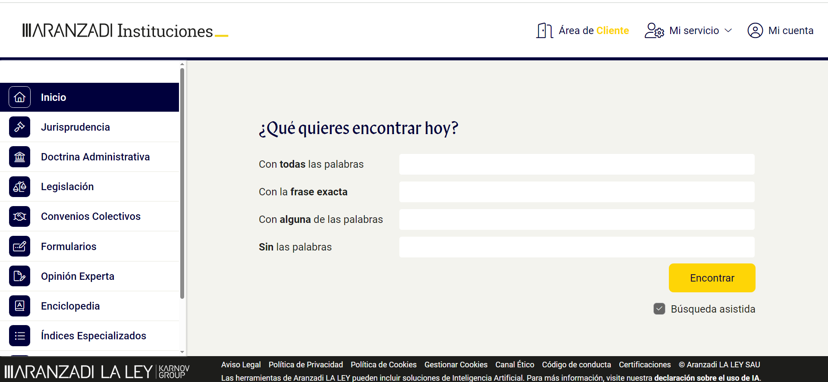
Búsqueda asistida

Slide 7
Con todas las palabras significa que, si buscamos una expresión, por ejemplo “nulidad matrimonial”, cada una de las palabras que la forman aparecerán en el texto, pero no necesariamente juntas. Esto puede producir mucho ruido.
Con la frase exacta significa que, si buscamos una expresión, por ejemplo “nulidad matrimonial” cada una de las palabras que la forman aparecerán en el texto, pero necesariamente juntas. Esto proporcionará una búsqueda más precisa

Slide 8
Con alguna de las palabras significa que, si buscamos una expresión, por ejemplo “nulidad matrimonial”, en el texto, aparecerá alguna o las dos, juntas o separadas.
Sin las palabras significa que, en el texto, no aparecerá ninguna de estas palabras. Por ejemplo, buscamos documentos que traten sobre el divorcio, en algunos puede aparecer además la expresión “nulidad matrimonial”, pero no nos interesa y por eso la excluimos con esta opción.

Slide 9
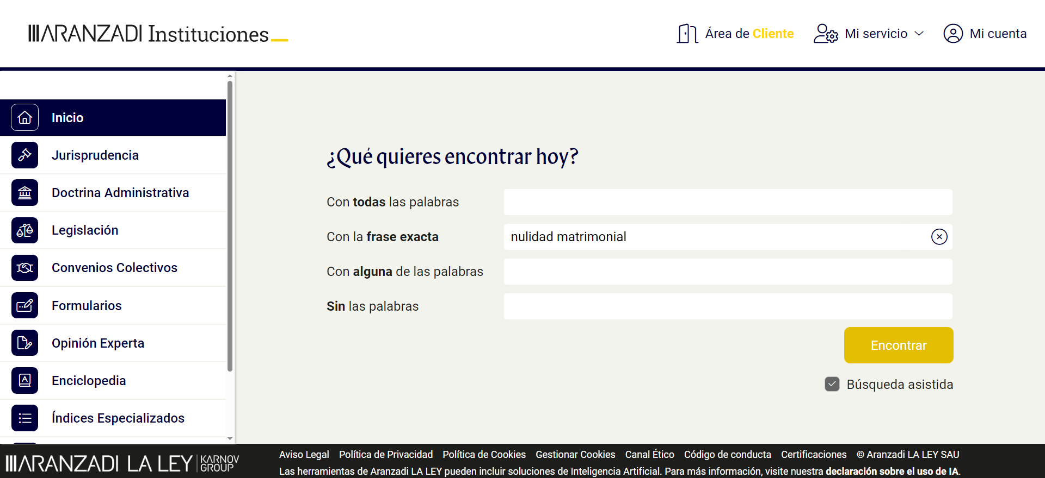

Slide 10
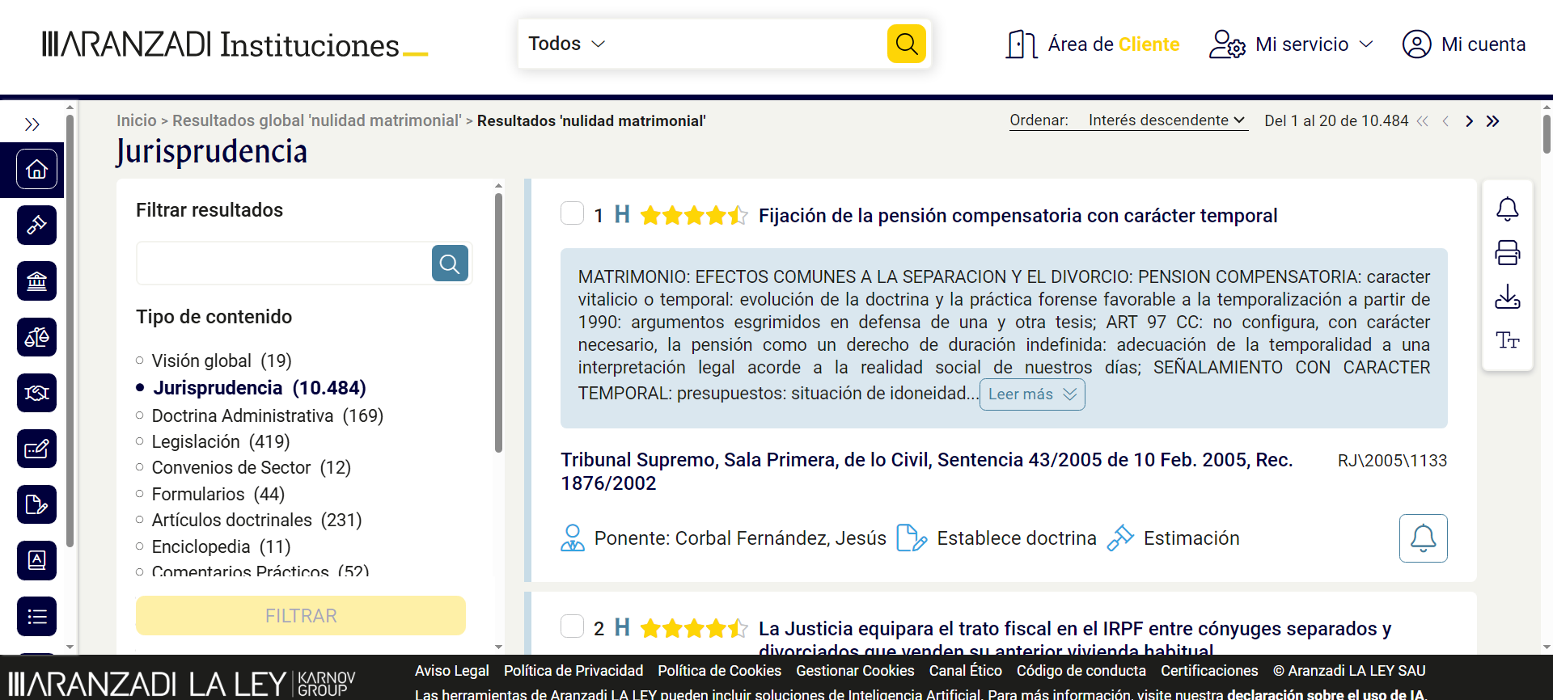

Slide 11
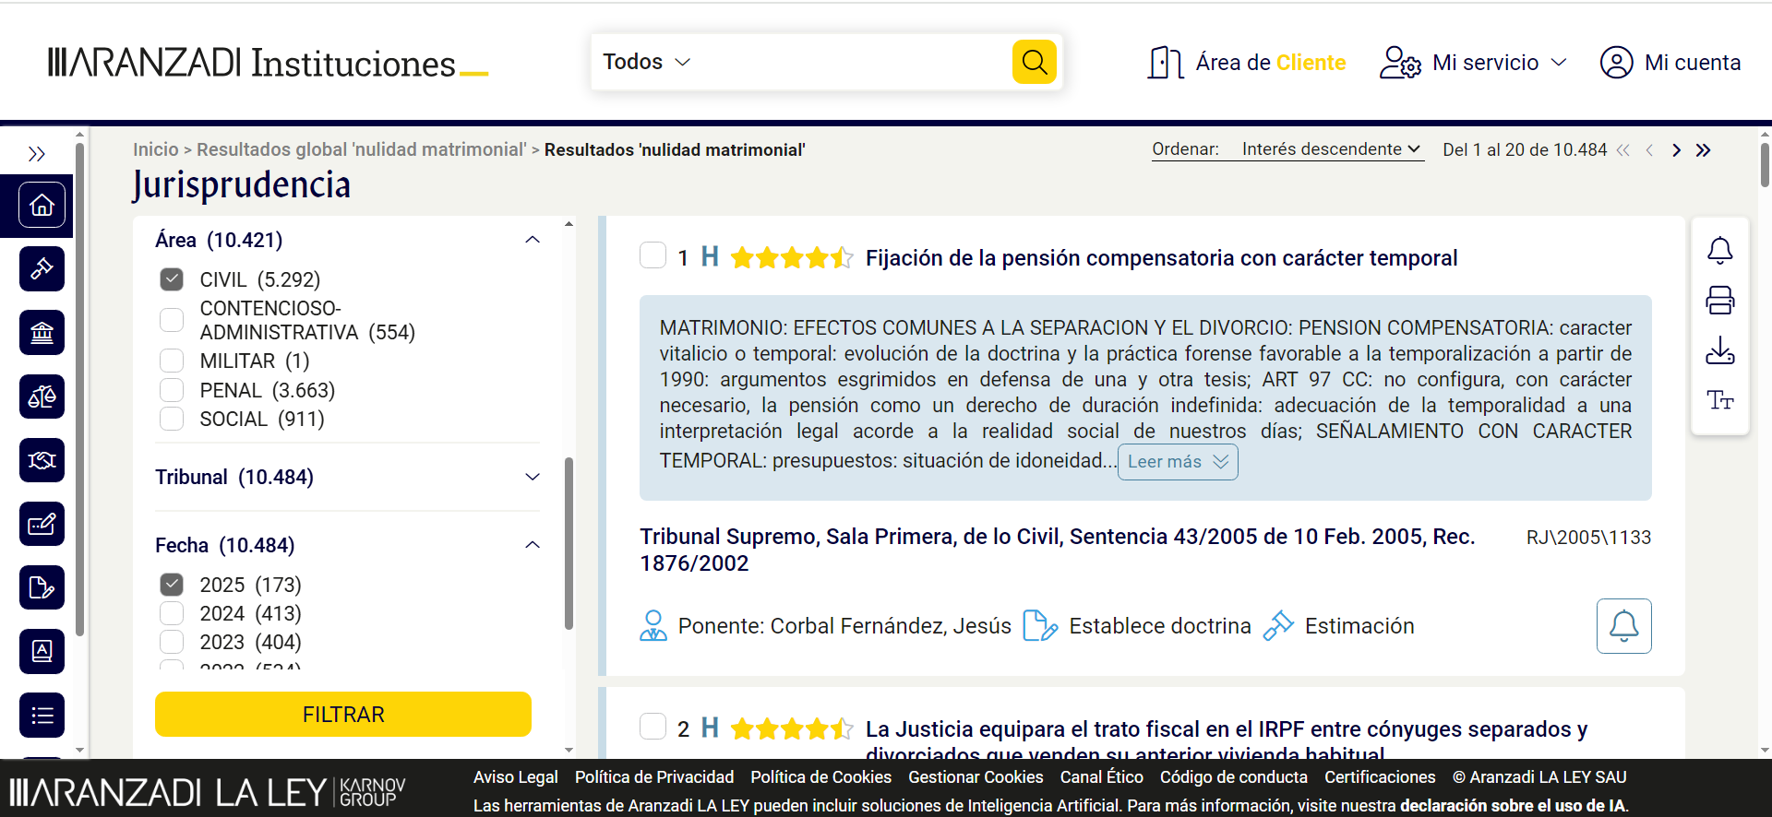

Slide 12
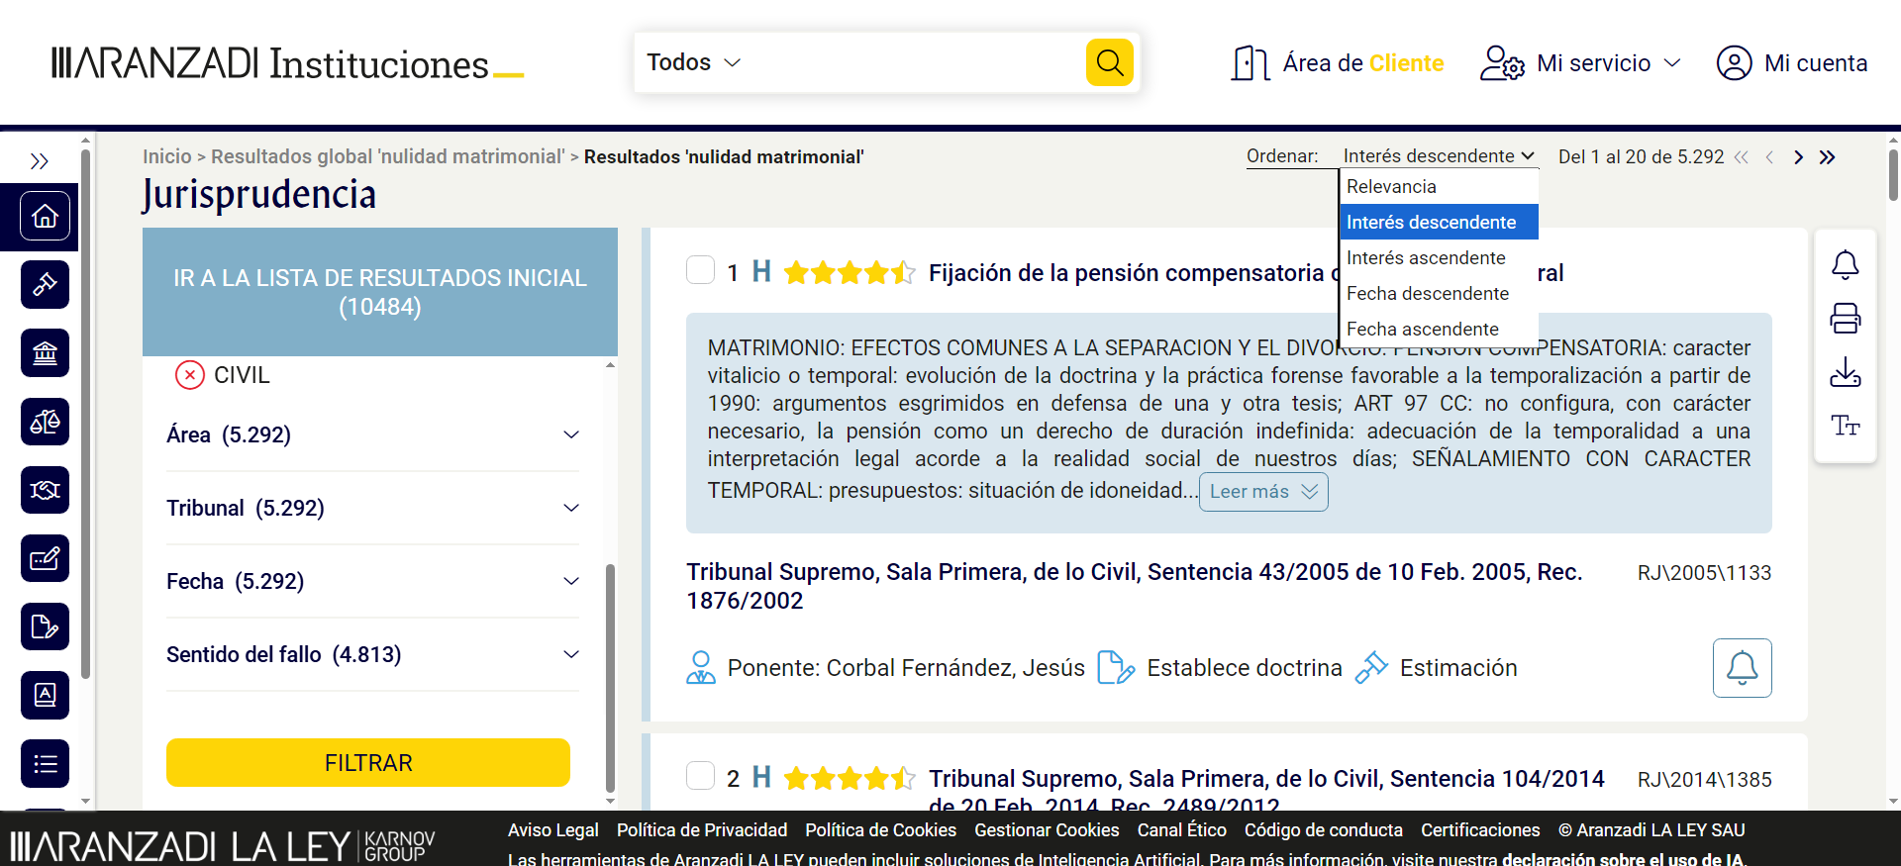

Slide 13
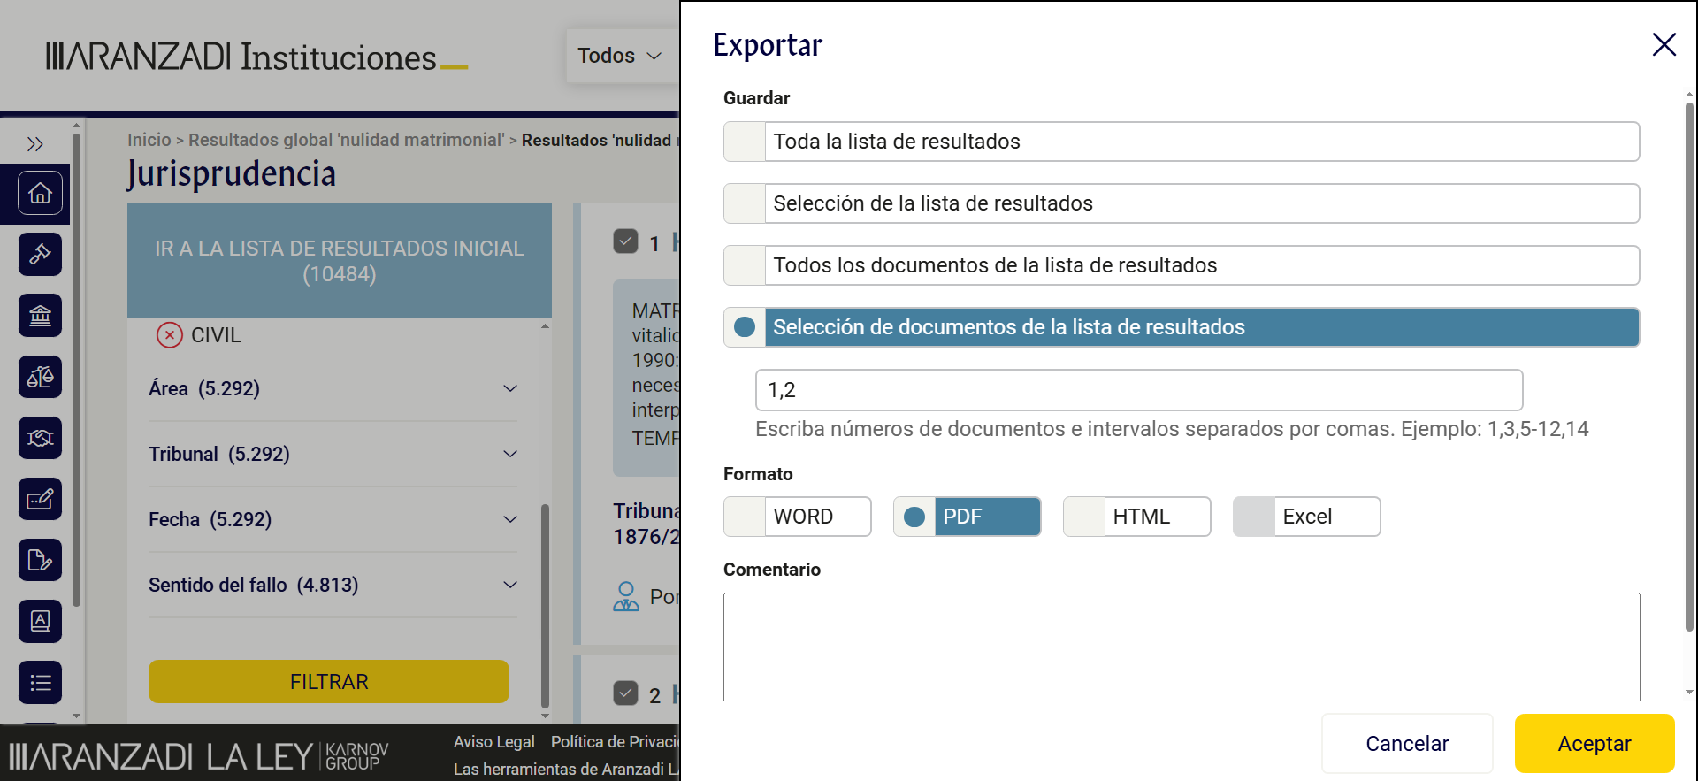

Slide 14
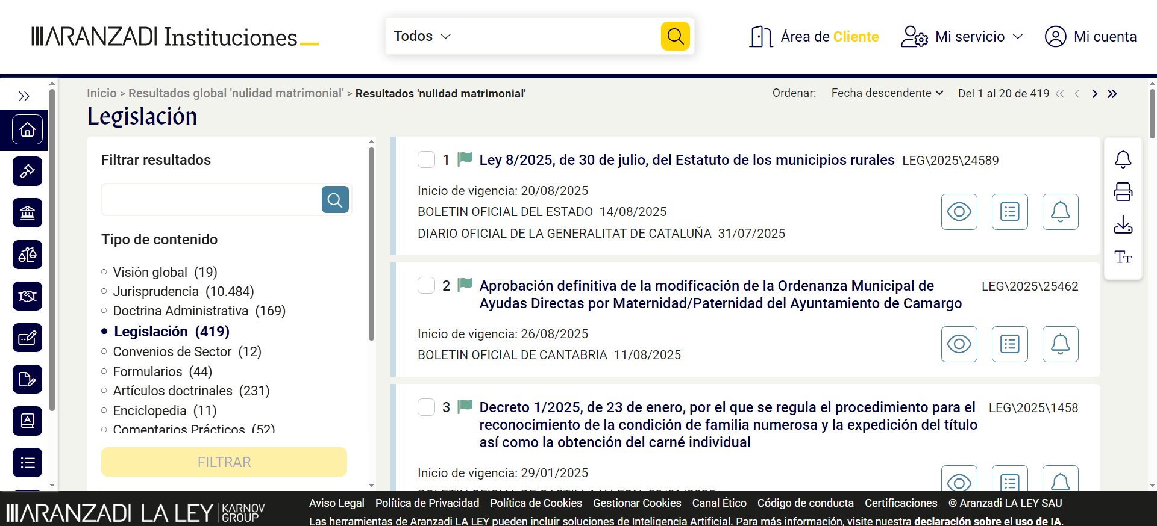

Slide 15
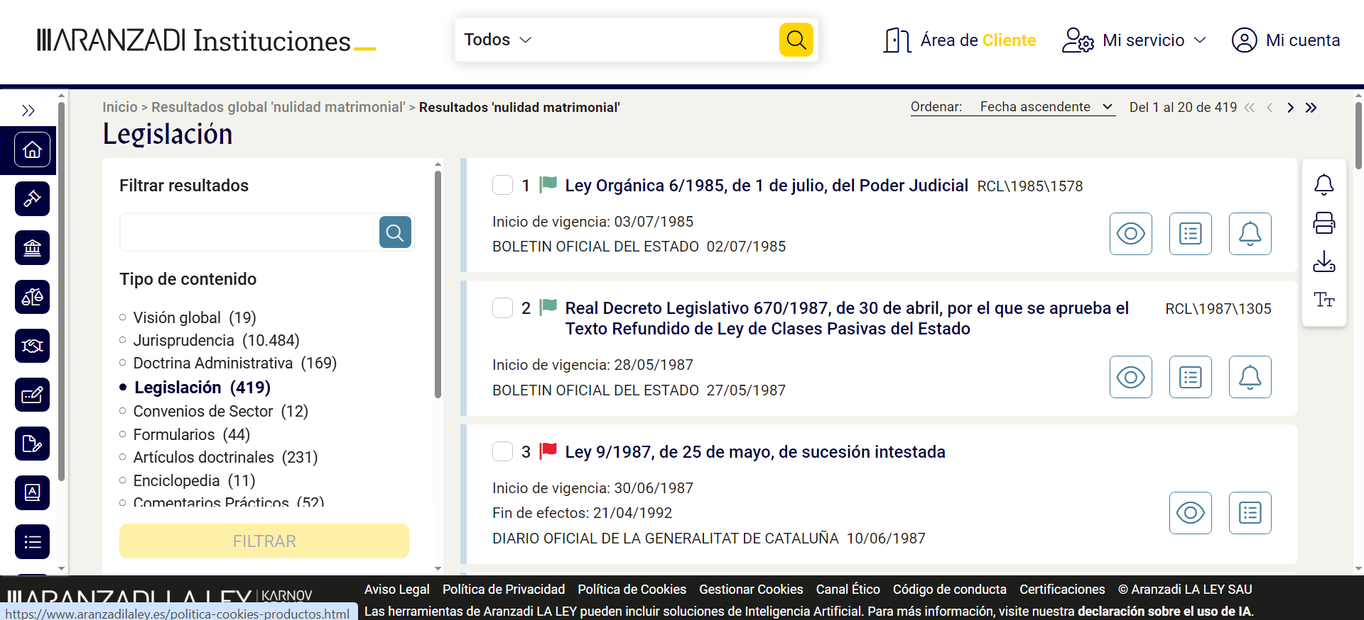

Slide 16
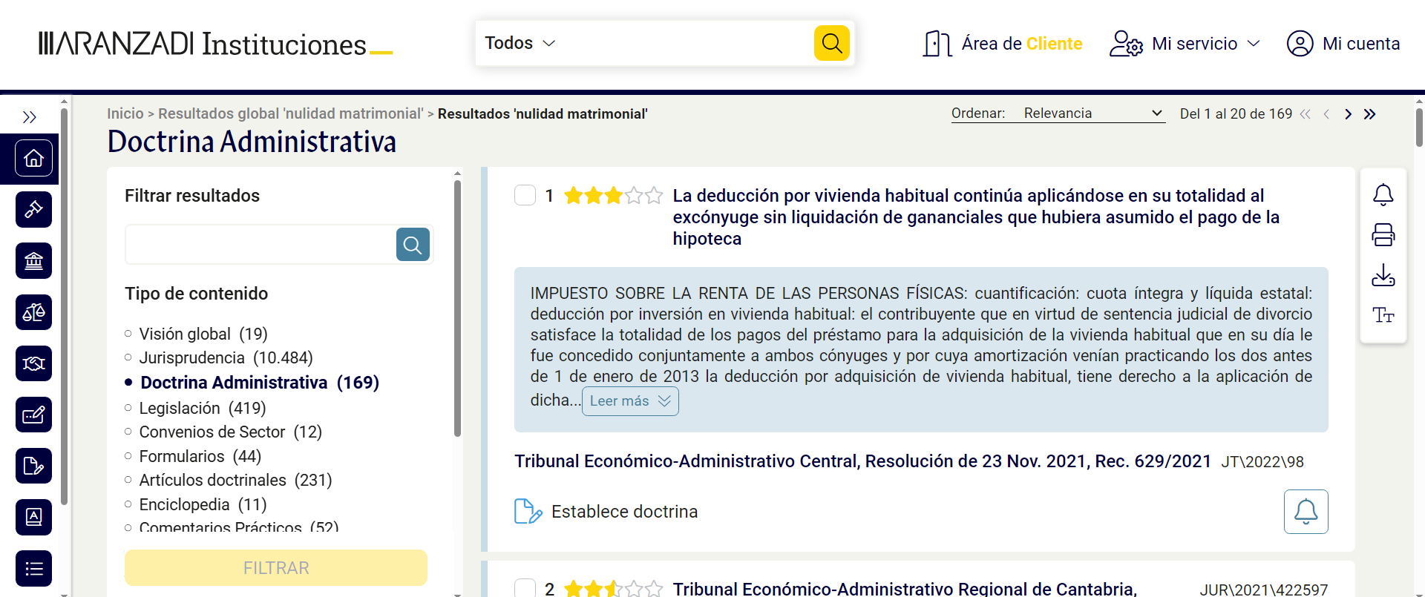

Slide 17
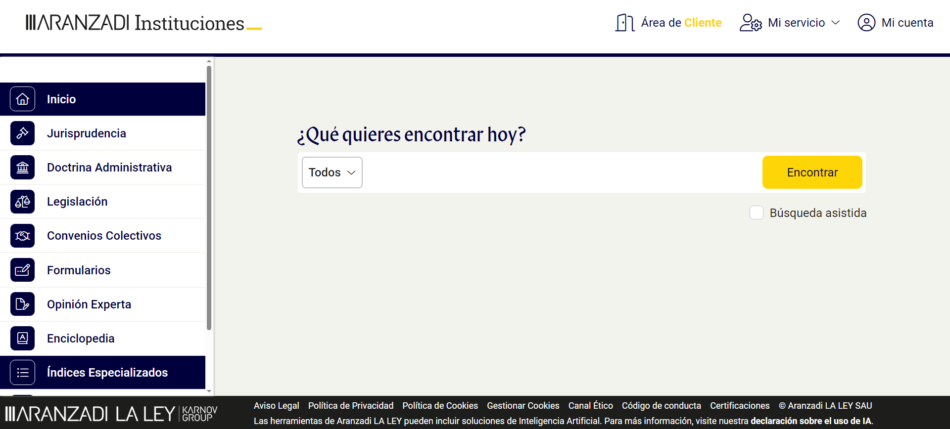
OTRA FORMA DE BUSCAR

Slide 18
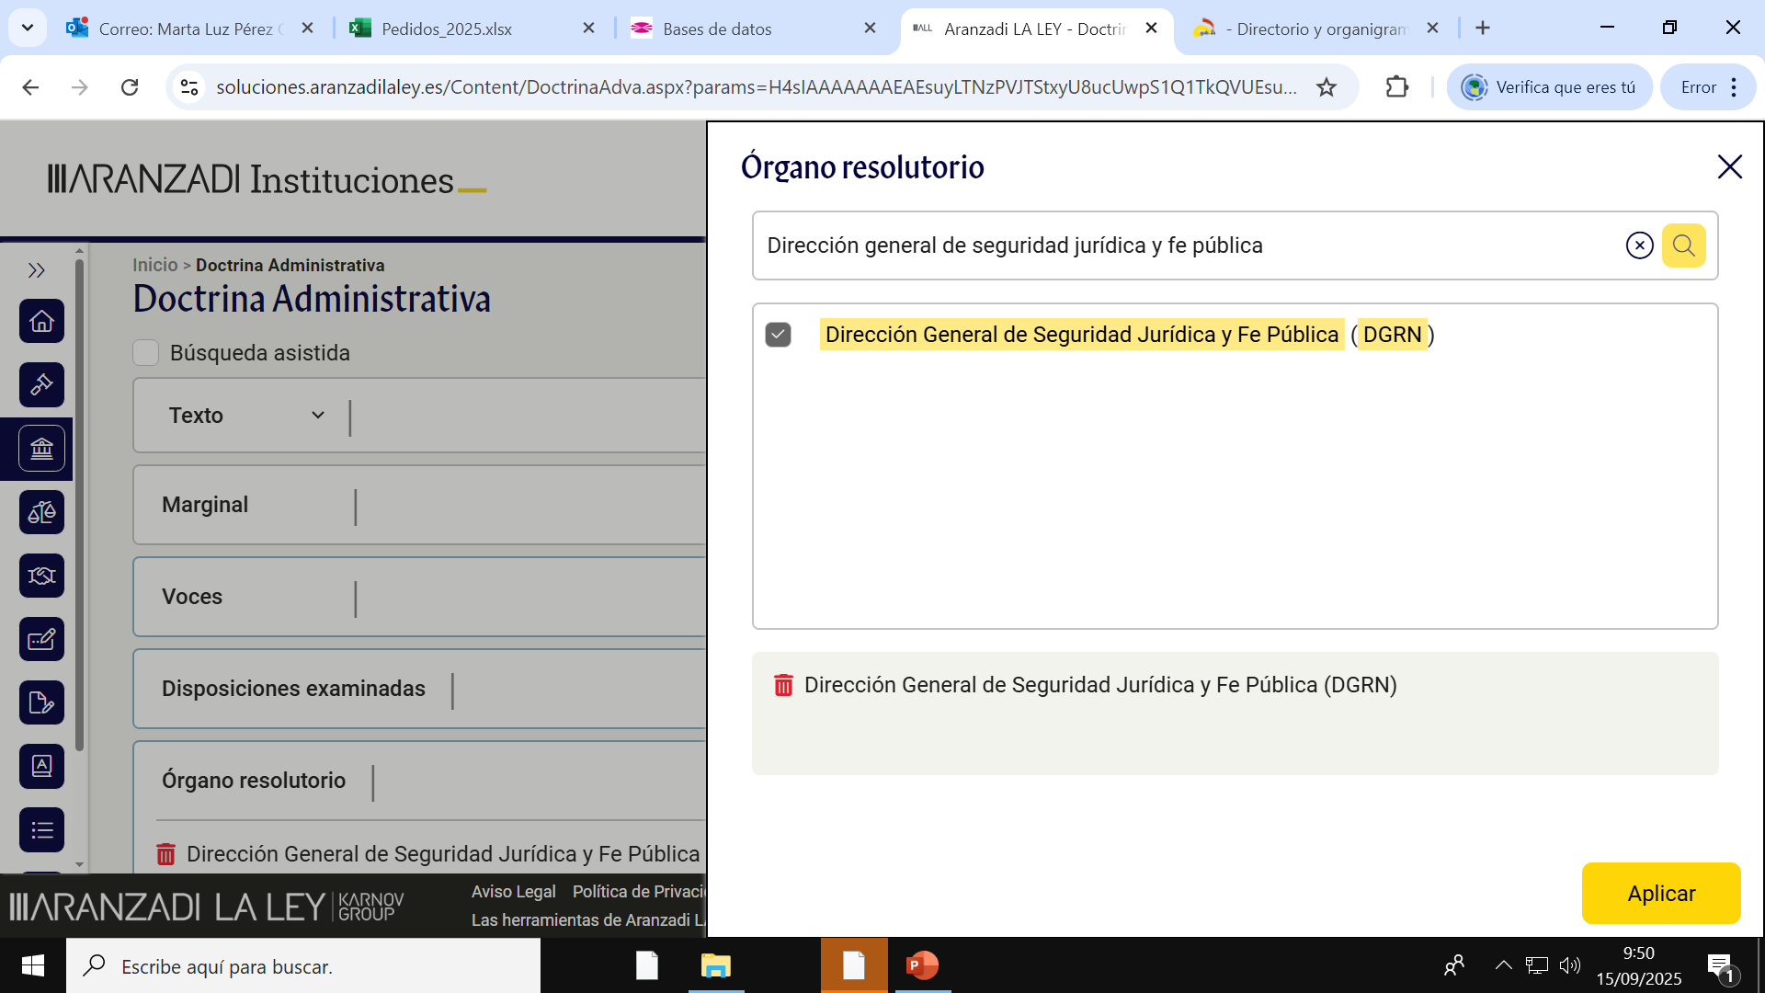
EJEMPLOS
1.- Buscar resoluciones de la Dirección General de Seguridad Jurídica y Fe Pública de 2019

Slide 19
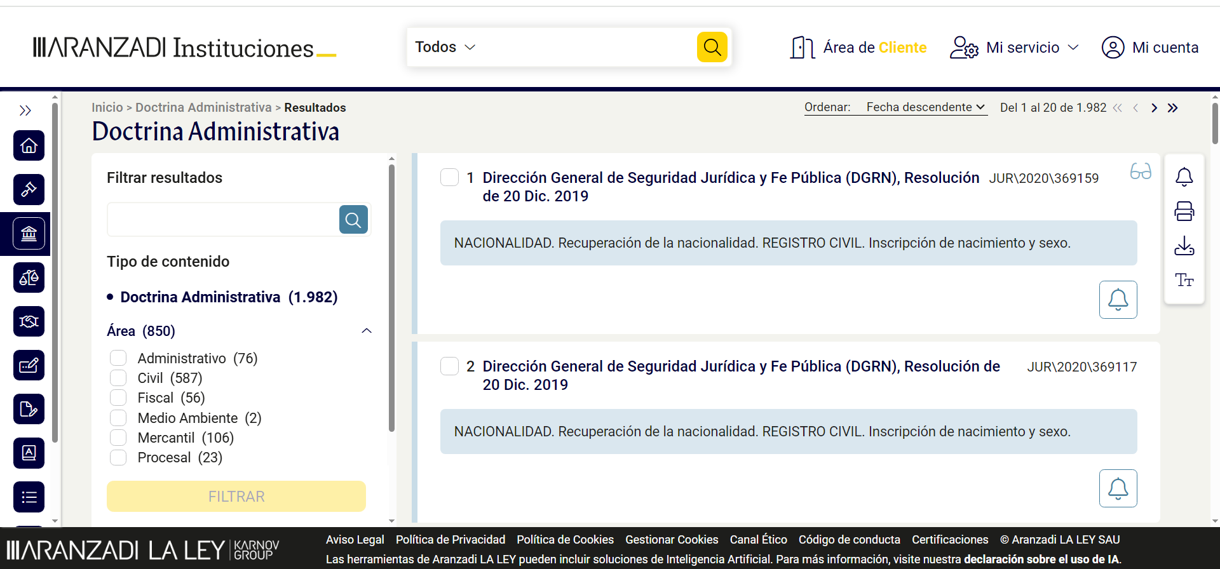
Resultados

Slide 20
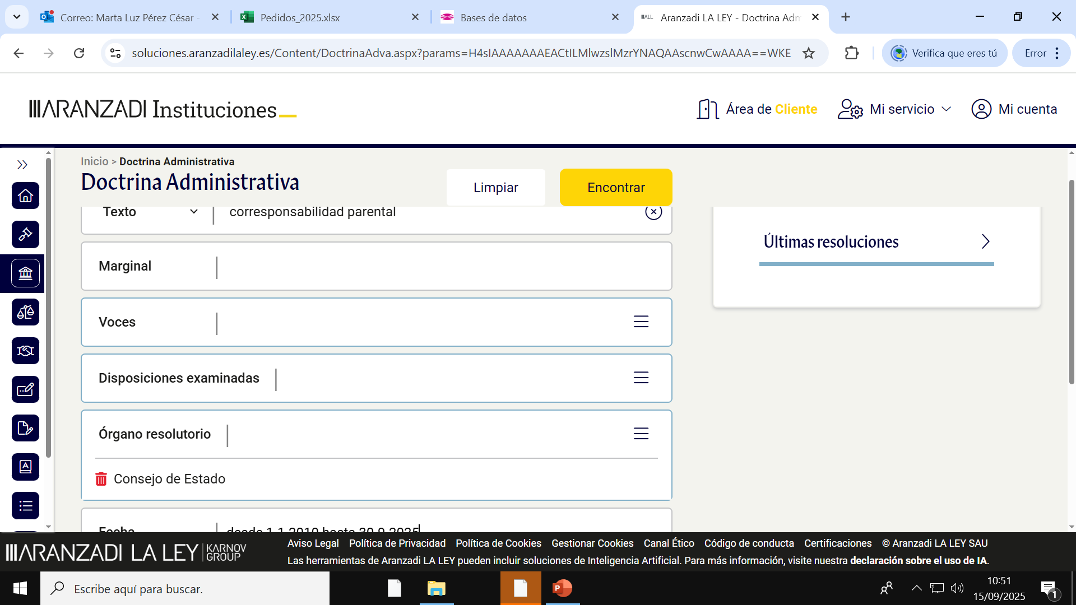
2.- Buscar resoluciones del Consejo de Estado desde 2010 hasta ahora relativas a la corresponsabilidad parental

Slide 21
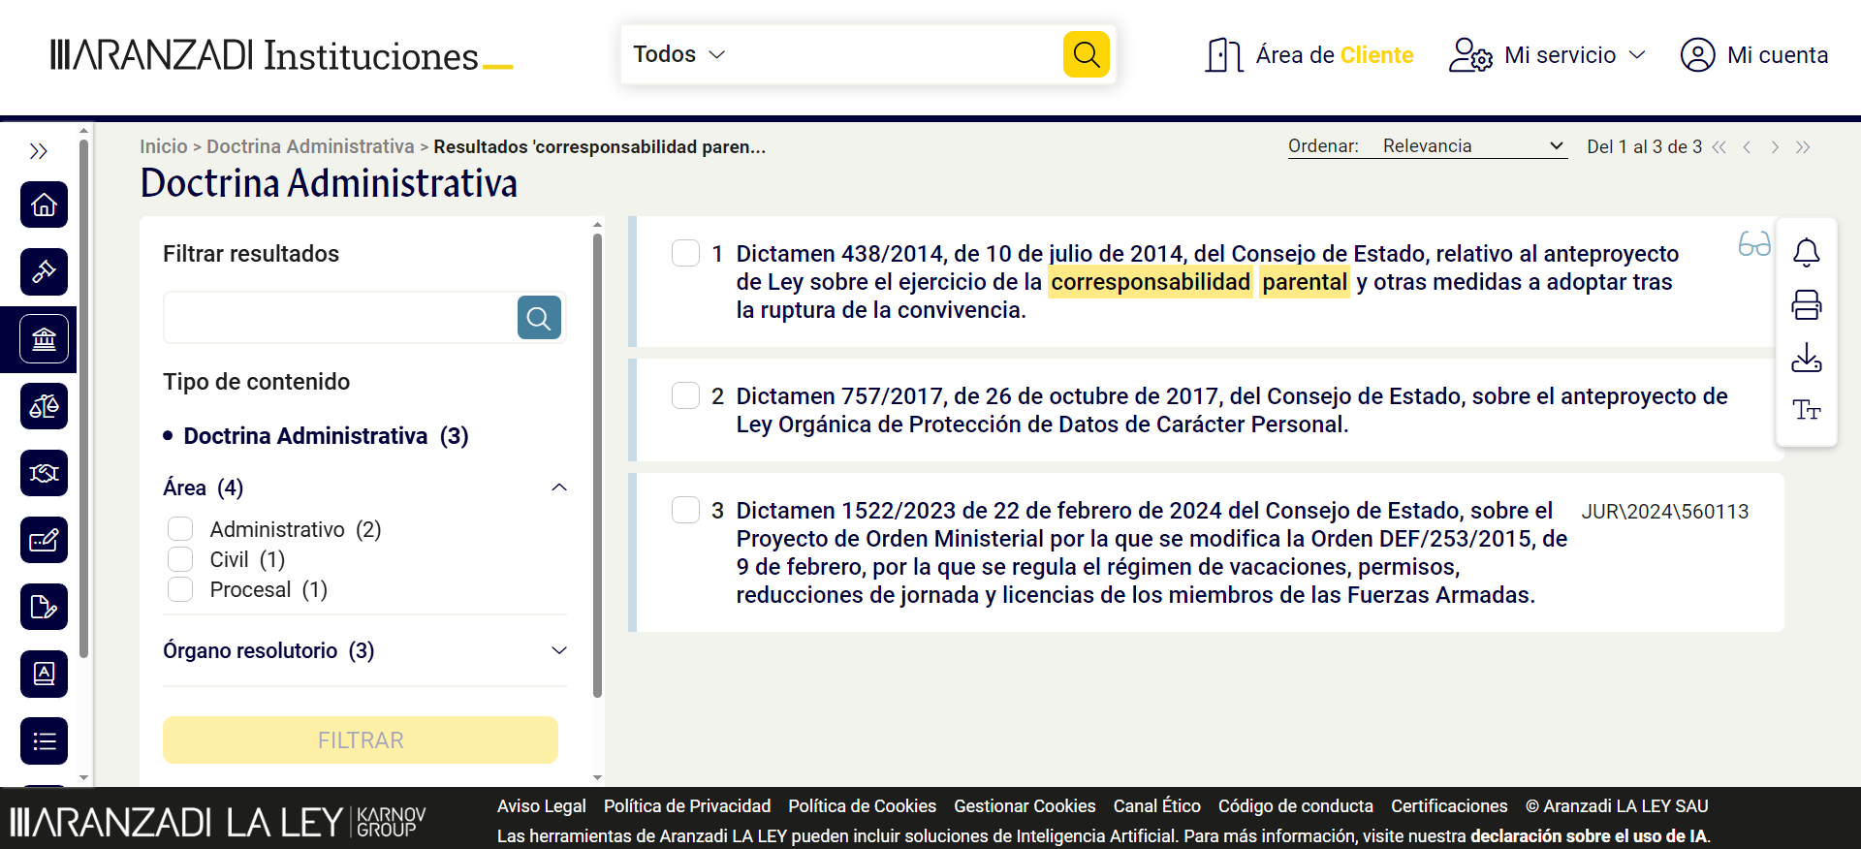
Resultados

Slide 22

3.- Envíe por correo electrónico el texto del Dictamen 342/2017, de 25 de octubre de 2017, Consello Consultivo de Galicia

Slide 23
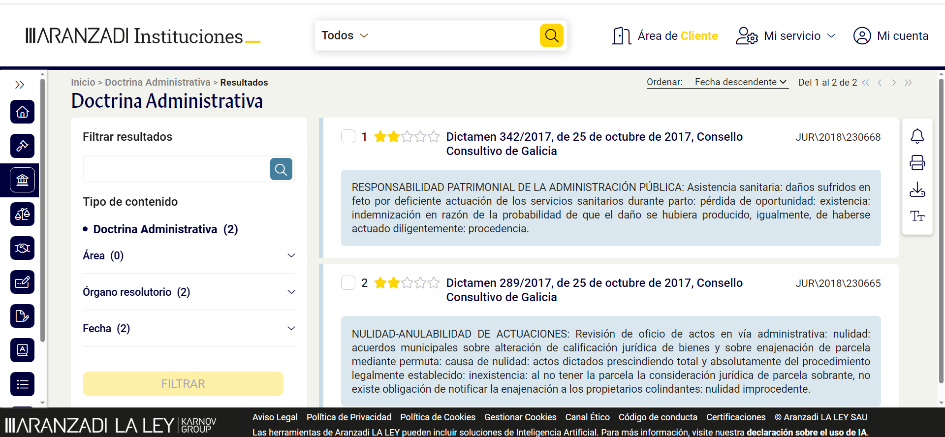
Resultado

Slide 24
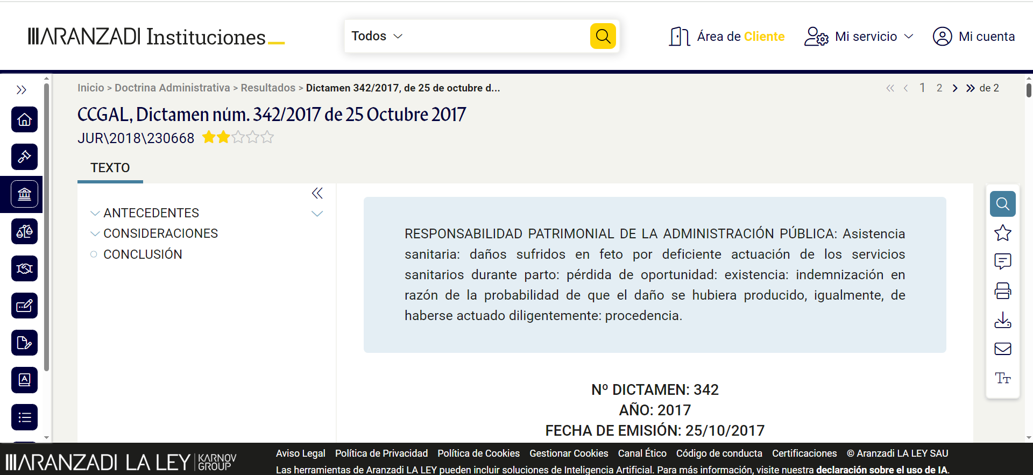

Slide 25
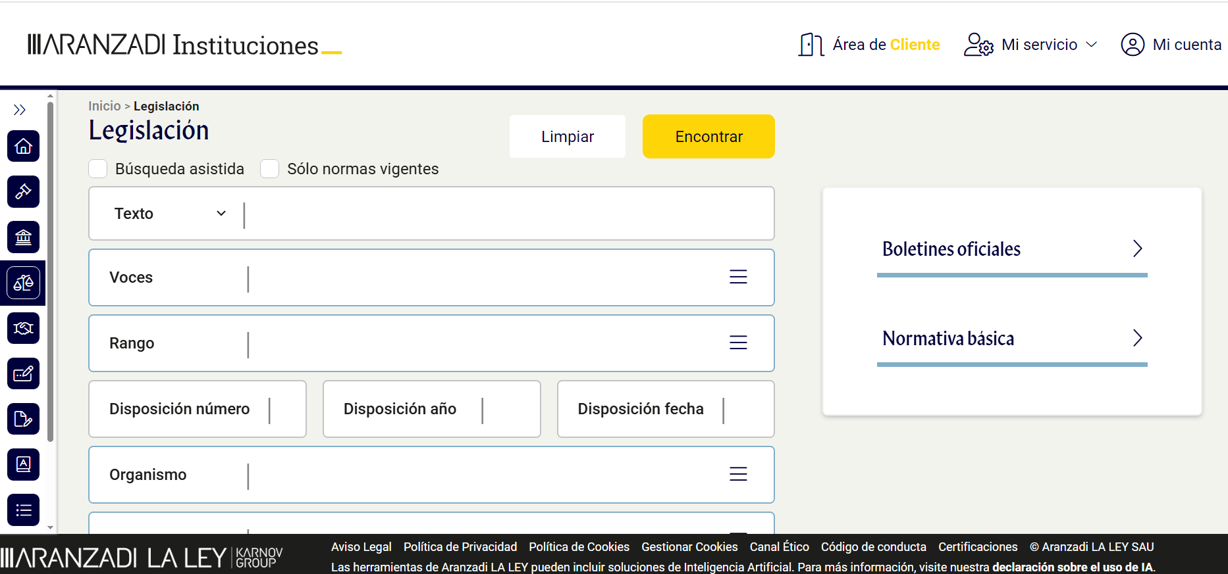
Buscar jurisprudencia desde la legislación: quiero jurisprudencia sobre “nulidad matrimonial”: art.73 del CC

Slide 26
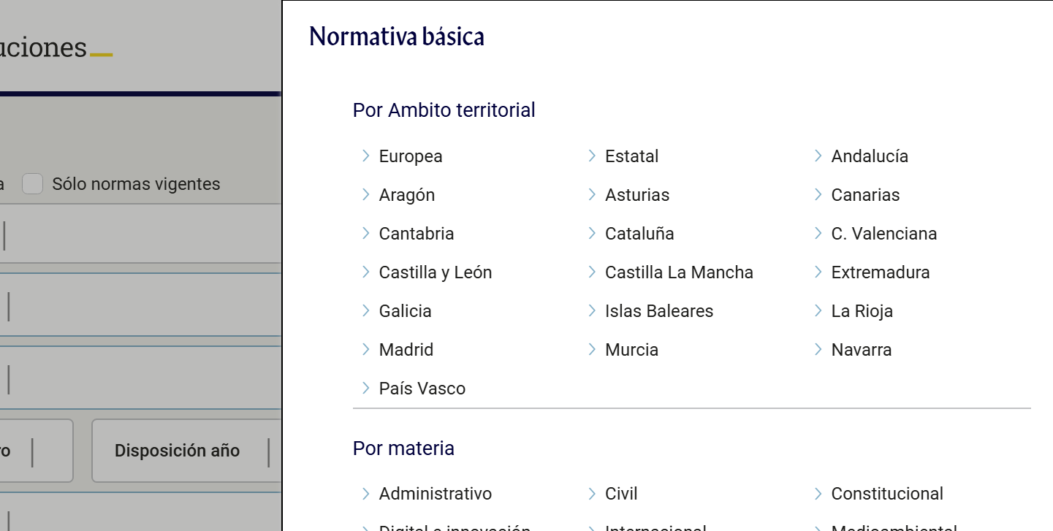

Slide 27
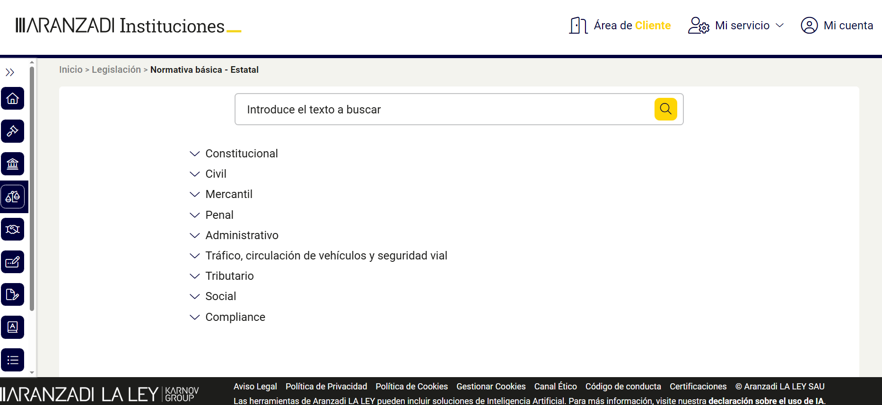

Slide 28
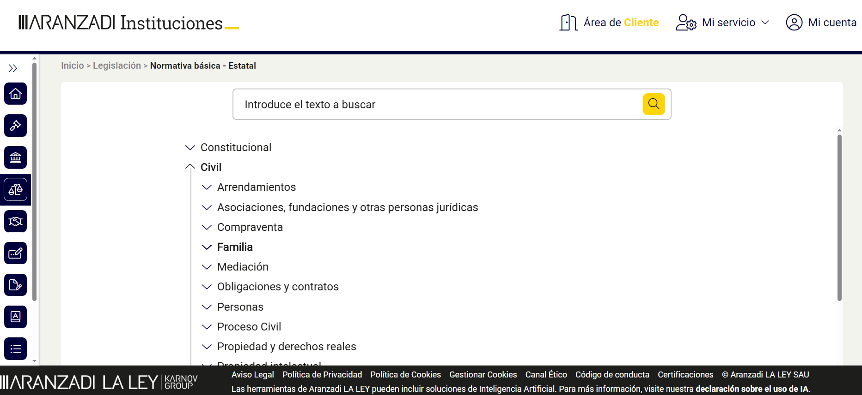

Slide 29
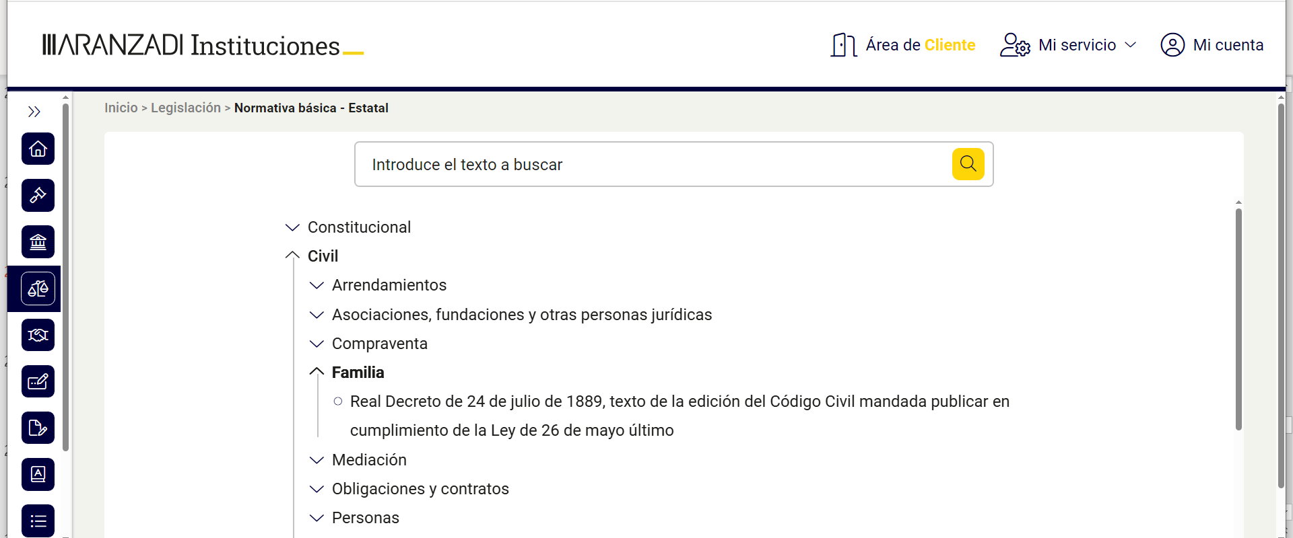

Slide 30
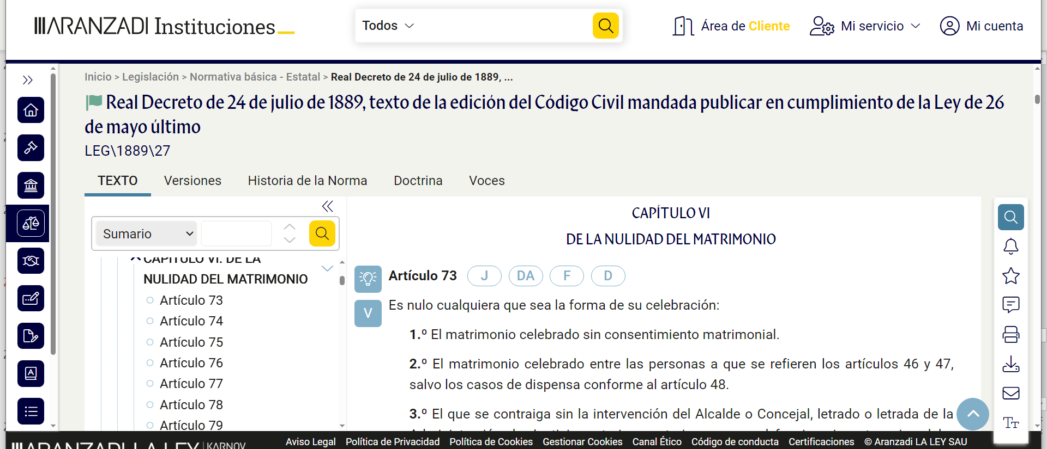

Slide 31
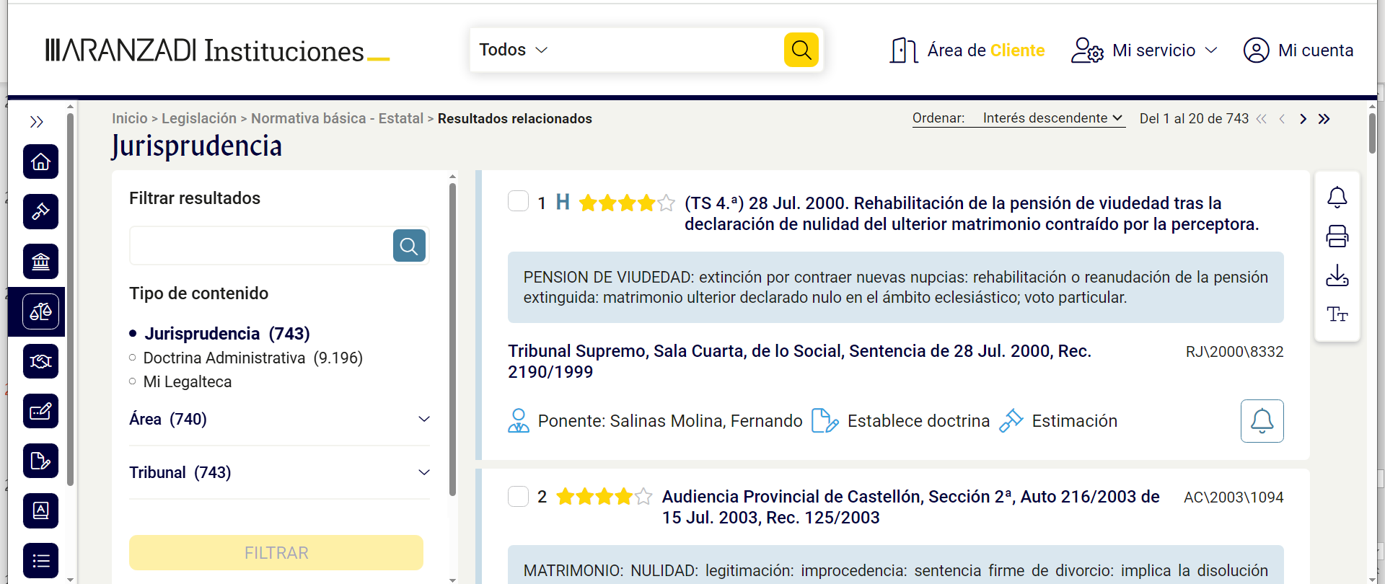

Slide 32
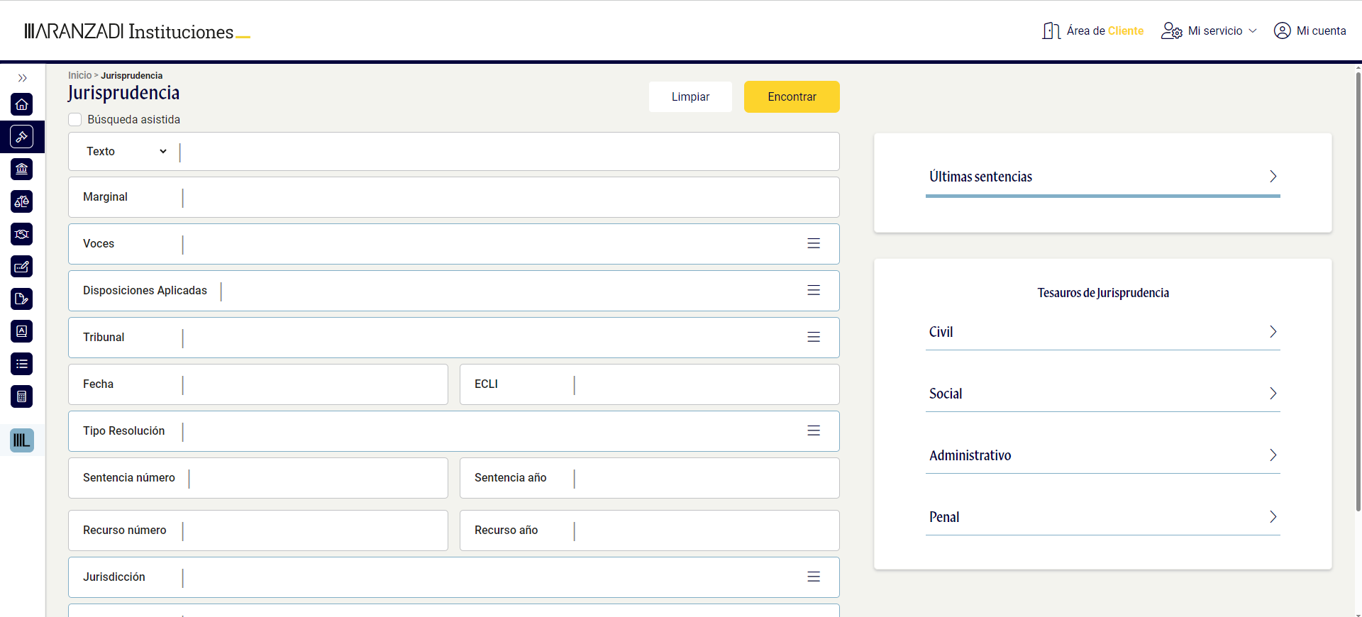
Buscar Jurisprudencia de varios artículos a la vez
1
1
2
3

Slide 33
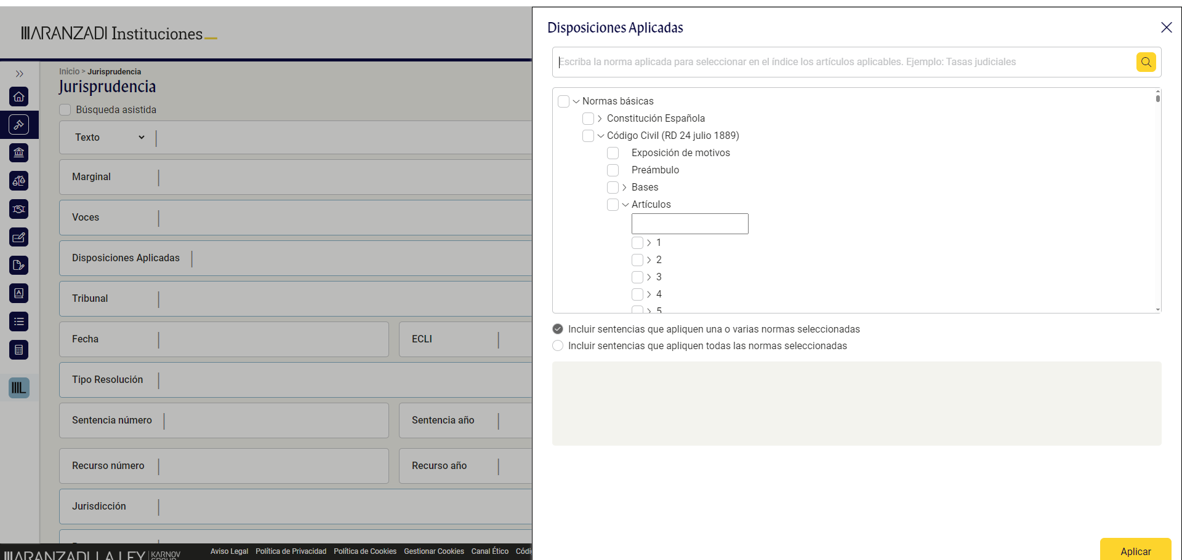

Slide 34
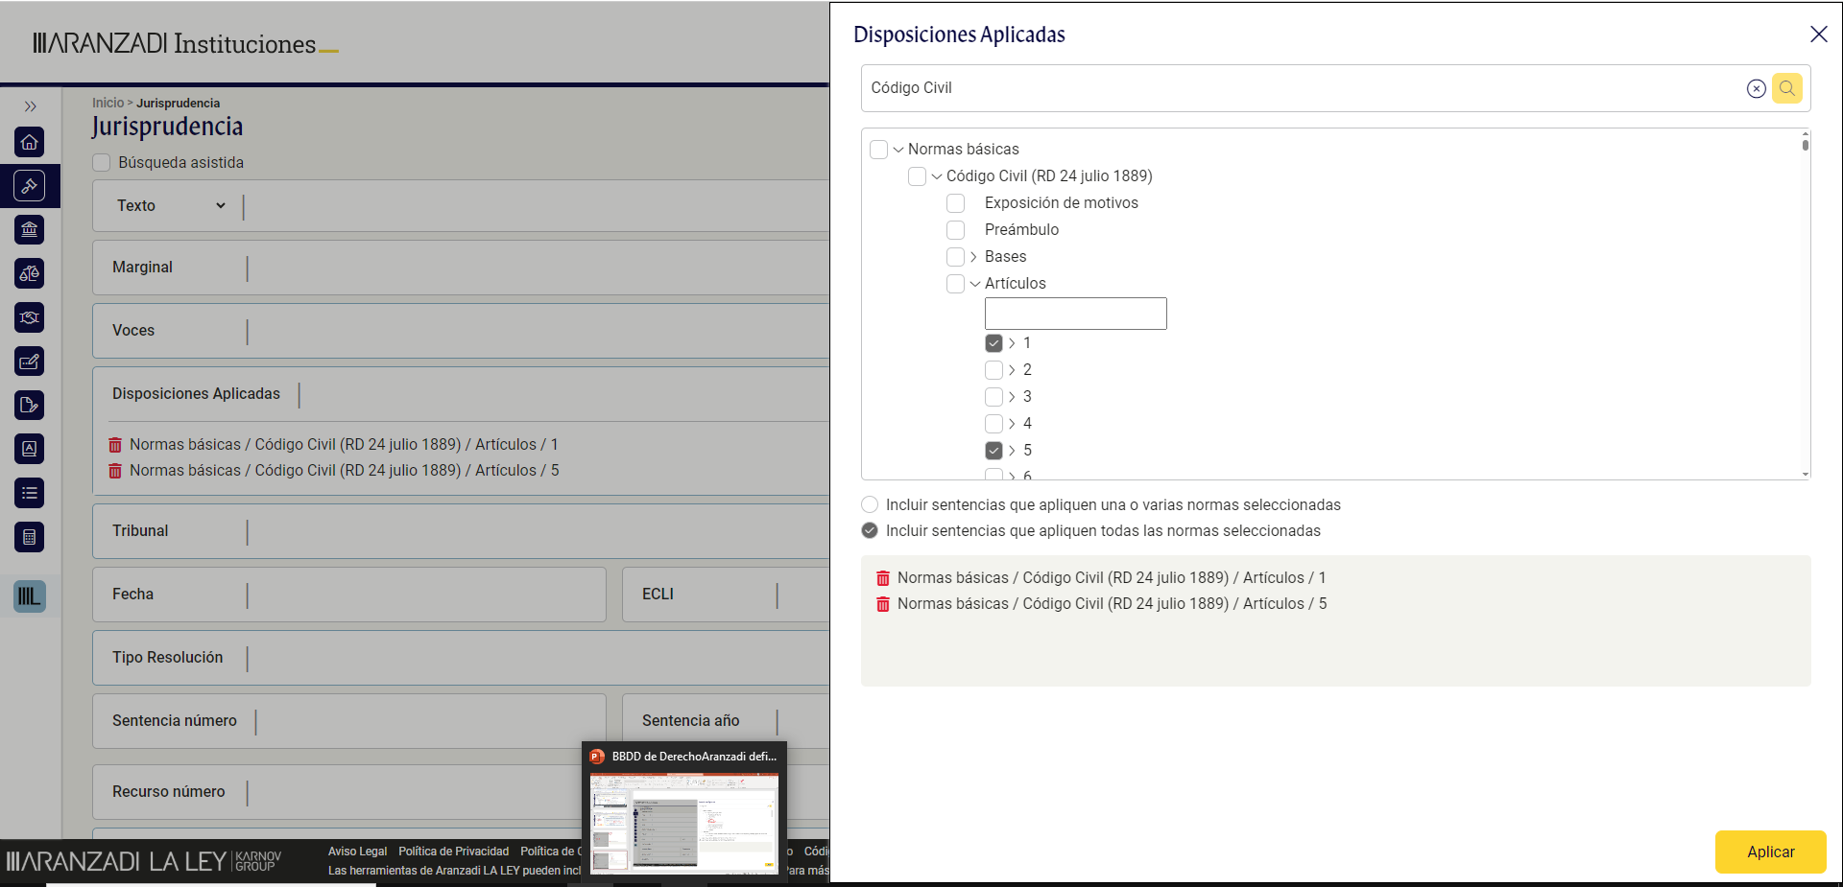

Slide 35


Se tedes calquera dúbida sobre o uso do catálogo, as bases de datos, como mellorar as vosas buscas, problemas no acceso aos recursos electrónicos ou xestionar a vosa conta non dubidedes en vir ata a biblioteca.
Agardámosvos!
Grazas pola vosa atención

